Slide 1


Olahraga jadi lebih mudah, seru, dan terorganisir. FitHive, your active space!

Slide 2

Education
Frontend Development
at Dibimbing (2025)
Agricultural Engineering
Brawijaya University (2019)
Pangestu Riski Lestari
Front-End Development Batch 21
Work Experience
Administration Staff
at PT. Suri Nusantara Jaya (2022 – 2024)
LinkedIn:
www.linkedin.com/in/pangesturl

Slide 3
Table of contents
01
03
02
Introduction
Short Demo
Project introduction and overview
Simulate the use of applications from this project
Project
Explanation
All about this project

Slide 4

Introduction
Let’s Get To Know !!!

Slide 5

01
This is the Sports Activity Booking App
Platform all –in-one untuk cari kawan, cari lawan dan main bareng. Olahraga makin mudah dan menyenangkan!

Slide 6

About us
FitHive adalah platform booking aktivitas olahraga yang dirancang untuk memudahkan kamu menemukan dan memesan kegiatan olahraga dengan cepat dan praktis dari olahraga favoritmu semua ada di ujung jari kamu.
Kami percaya bahwa olahraga bukan hanya soal kebugaran, tapi juga soal komunitas dan kebersamaan. Di FitHive, kami menciptakan “sarang” bagi para pecinta olahraga-tempat dimana kamu bisa terhubung, beraktivitas, dan berkembang bersama.

Slide 7

Target Pengguna
Individu yang tertarik untuk bergabung dalam berbagai kegiatan olahraga di area tertentu atau bisa juga orang yang ingin berolahraga, meningkatkan kebugaran, atau sekadar mencari kegiatan yang menyenangkan untuk dilakukan bersama teman-teman atau keluarga.
Notes:
Target Pengguna:
Target pengguna utama dari proyek ini adalah individu yang tertarik untuk bergabung dalam berbagai kegiatan olahraga di area tertentu. Pengguna ini bisa berupa orang yang ingin berolahraga, meningkatkan kebugaran, atau sekadar mencari kegiatan yang menyenangkan untuk dilakukan bersama teman-teman atau keluarga. Mereka menginginkan kemudahan dalam mencari dan memilih aktivitas olahraga yang sesuai dengan kebutuhan dan preferensi mereka, serta proses yang mudah untuk mendaftar, membayar, dan mengikuti acara tersebut.

Slide 8

Masalah??
Kemudahan dalam mencari aktivitas olahraga berdasarkan kategori, lokasi, dan preferensi pribadi.
Proses pendaftaran yang sederhana dan cepat, terutama bagi pengguna baru yang perlu melakukan registrasi dan login.
Informasi pembayaran yang jelas dan terstruktur untuk membantu pengguna melakukan transaksi dengan lancar.
Menyediakan bukti pembayaran dan konfirmasi pendaftaran secara langsung untuk memastikan semua transaksi terekam dengan baik.
Kesulitan dalam mencari aktivitas olahraga yang tersedia di kota mereka, terutama dalam mengakses informasi yang terperinci tentang jadwal, harga, dan lokasi.
Platform lain sudah menyediakan layanan serupa namun tidak memiliki pengalaman pengguna yang sederhana dan intuitif.
Notes:
Tujuan Utama dan Fitur Kunci:
Tujuan utama dari proyek ini adalah menyediakan platform yang mempermudah pengguna untuk menemukan, memilih, dan mendaftar untuk berbagai aktivitas olahraga di sekitar mereka dengan pengalaman pengguna yang mulus. Fitur kunci yang akan mengatasi masalah ini adalah:
Pencarian Aktifitas: Pengguna dapat mencari aktivitas berdasarkan kategori, kota, atau judul.
Detail Aktivitas: Setiap aktivitas akan dilengkapi dengan informasi detail seperti tanggal, waktu, harga, lokasi, dan deskripsi.
Pendaftaran dan Checkout: Pengguna dapat mendaftar, memilih metode pembayaran, dan mengupload bukti pembayaran dalam satu alur yang mudah.
Integrasi Pembayaran: Menyediakan metode pembayaran yang beragam dan memudahkan pengguna dalam melengkapi pembayaran untuk konfirmasi keikutsertaan mereka.
User Account: Pengguna dapat melihat riwayat transaksi mereka di halaman profil setelah melakukan pembayaran.
Dengan fitur-fitur ini, proyek ini diharapkan dapat meningkatkan pengalaman pengguna dalam berpartisipasi dalam kegiatan olahraga, meningkatkan partisipasi dalam olahraga di kalangan masyarakat, serta memberikan platform yang nyaman dan terintegrasi untuk pengguna dalam satu aplikasi.

Slide 9

02
Project Explanation

Slide 10
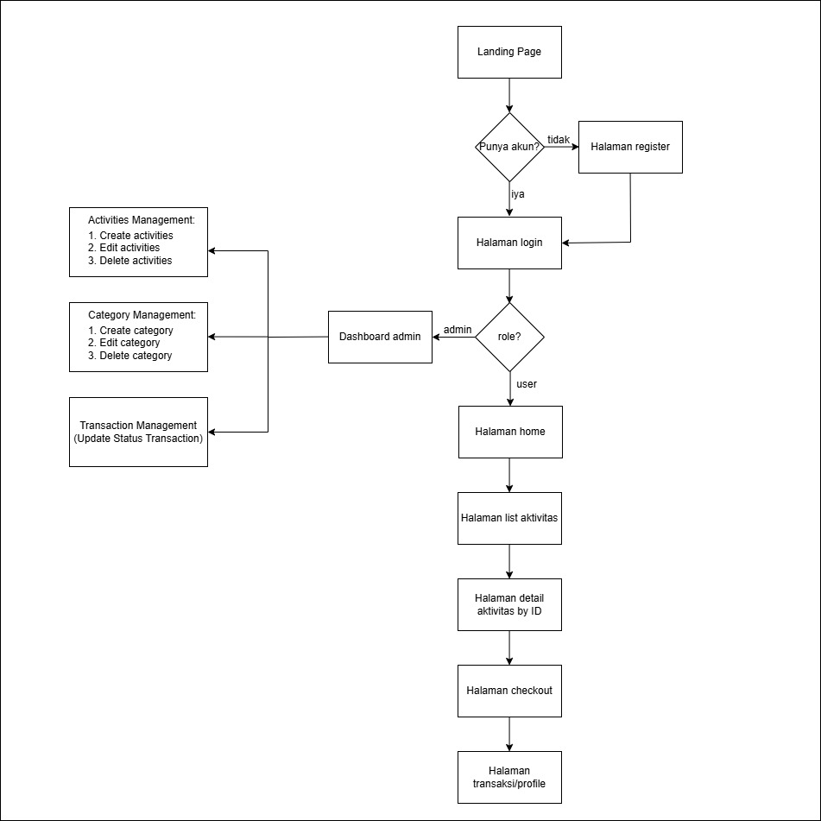
User Flow

Slide 11
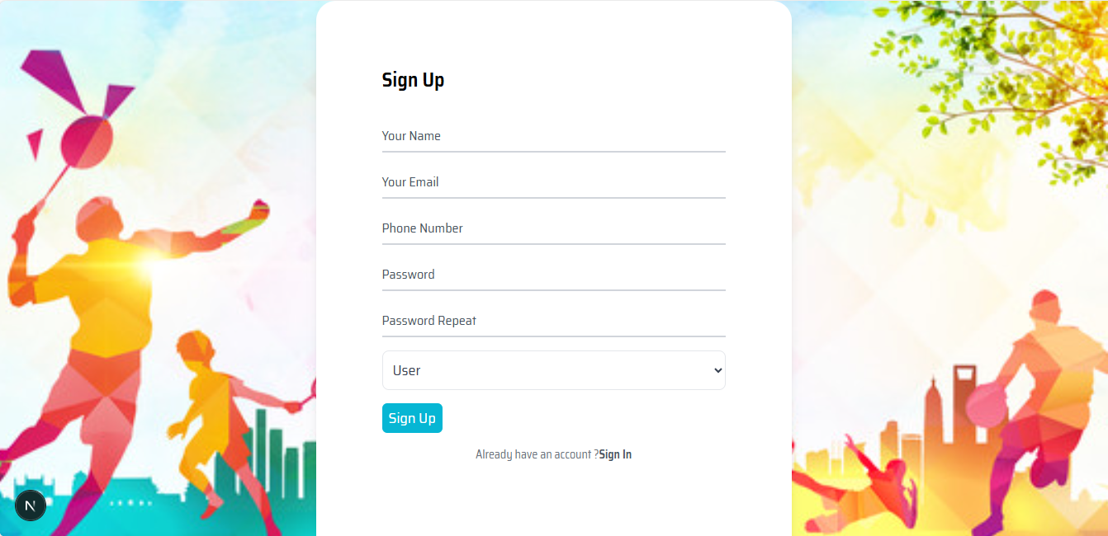
Desain Halaman & Fungsionalitas (Mockups)
1
Sign Up page: Pengguna yang belum terdaftar dapat mendaftar

Slide 12
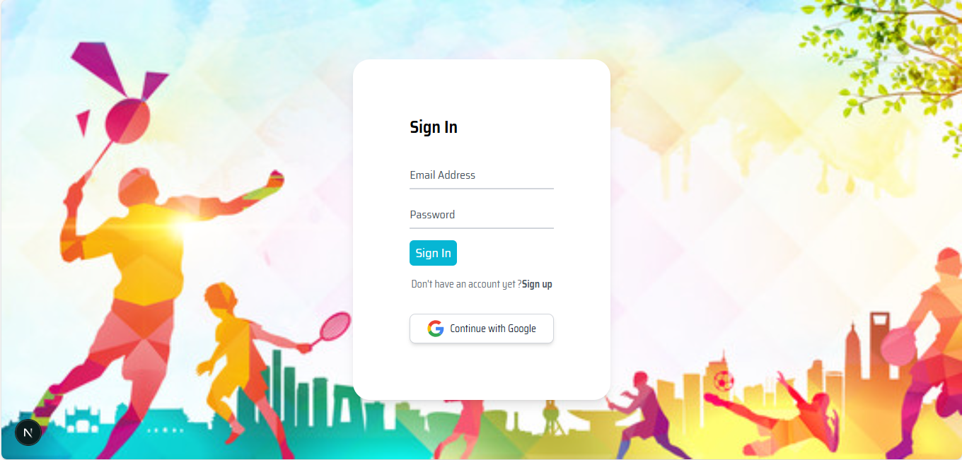
Desain Halaman & Fungsionalitas (Mockups)
2
Login Page:
Pengguna yang sudah memiliki akun cukup melakukan login untuk mengakses lebih banyak fitur.

Slide 13

Desain Halaman & Fungsionalitas (Mockups)
3
Navbar & home page (Hero section)

Slide 14
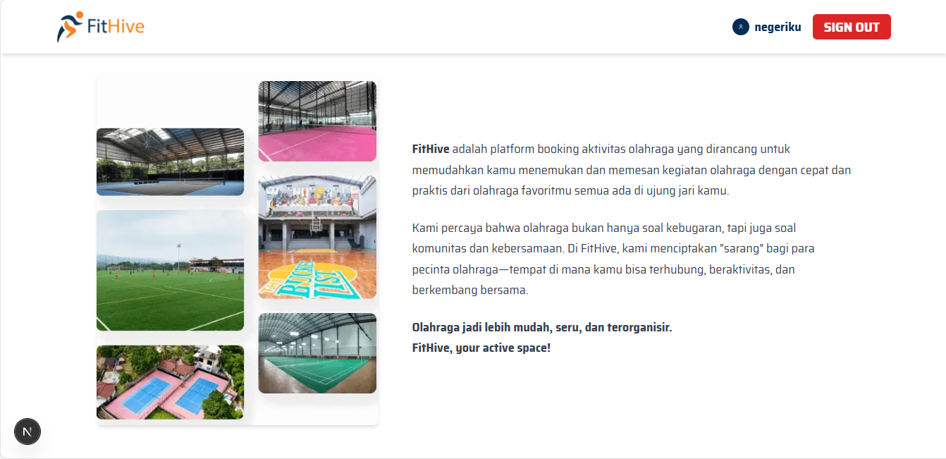
Desain Halaman & Fungsionalitas (Mockups)
About Section

Slide 15
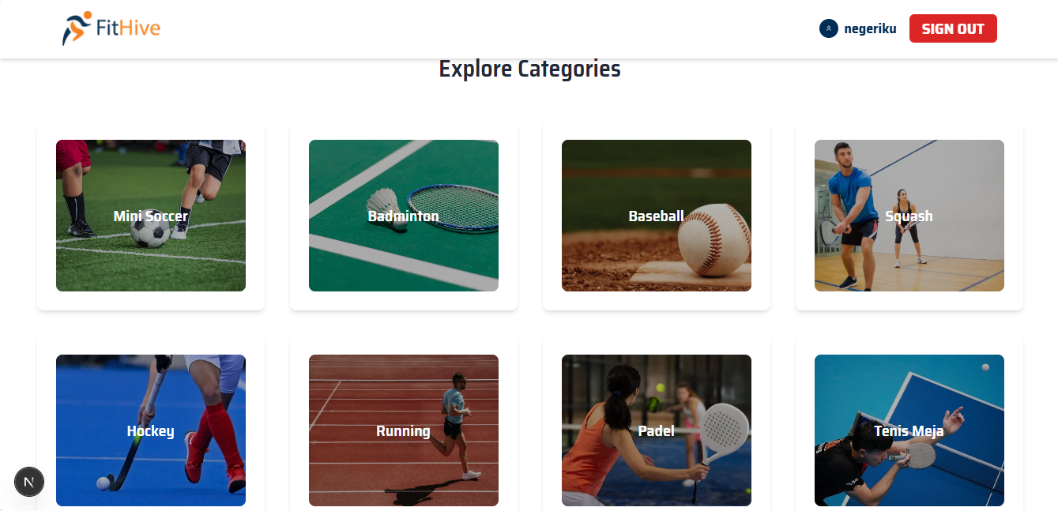
Desain Halaman & Fungsionalitas (Mockups)
Explore Category

Slide 16

Desain Halaman & Fungsionalitas (Mockups)
Footer

Slide 17
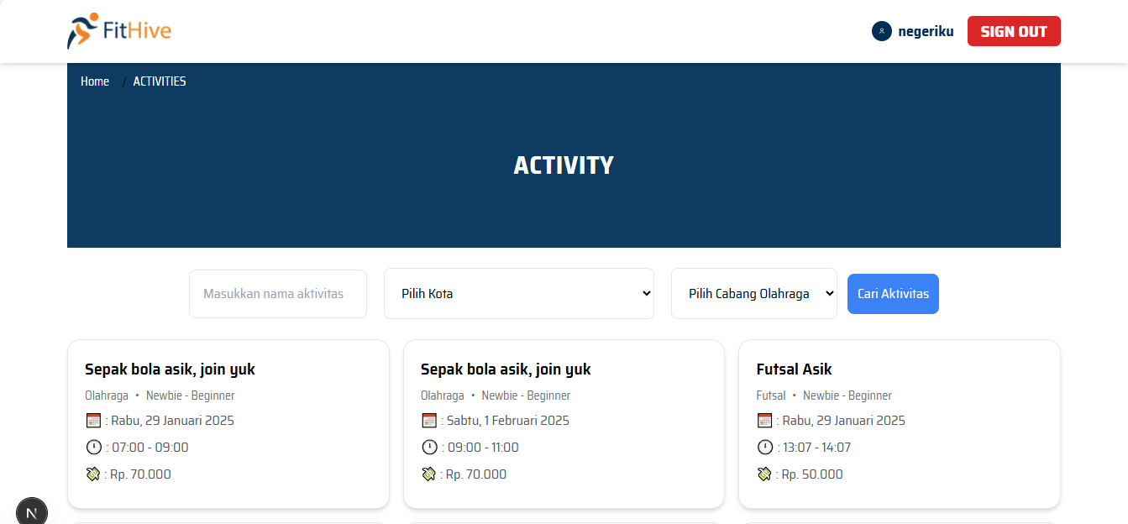
Desain Halaman & Fungsionalitas (Mockups)
4
Activities page : Menampilkan daftar aktivitas disertai fitur searchnya.

Slide 18
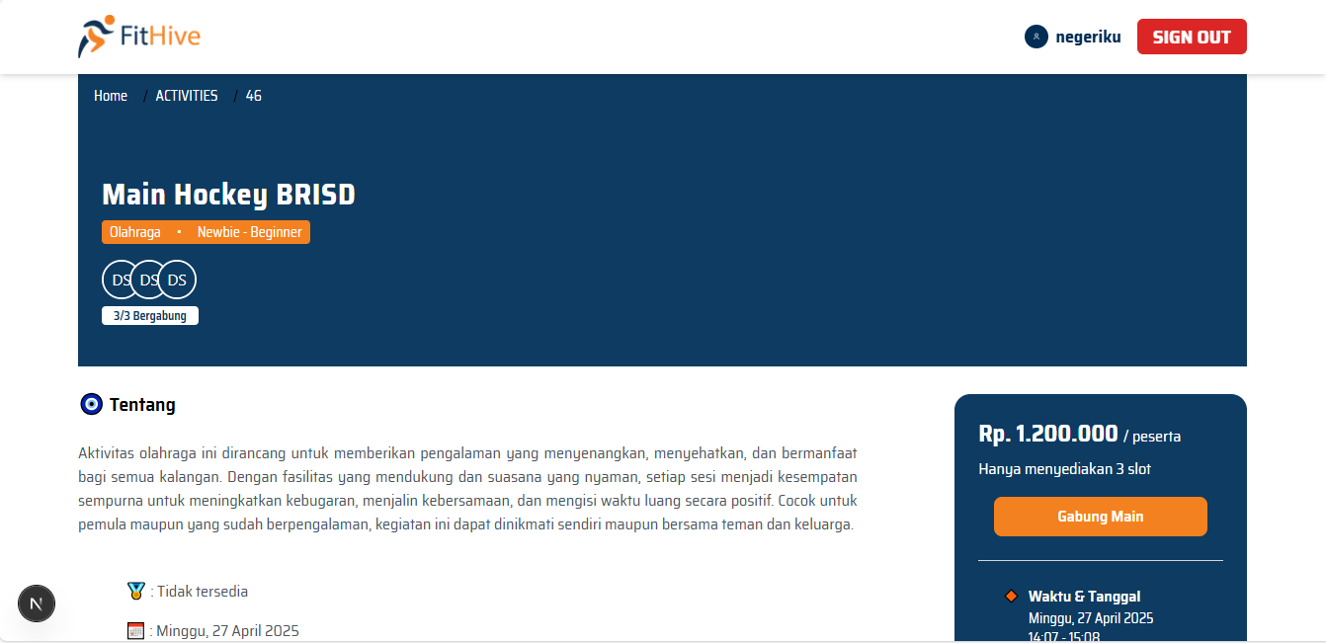
Desain Halaman & Fungsionalitas (Mockups)
5
Activities detail page : Menampilkan detail aktivitas yang dipilih.

Slide 19
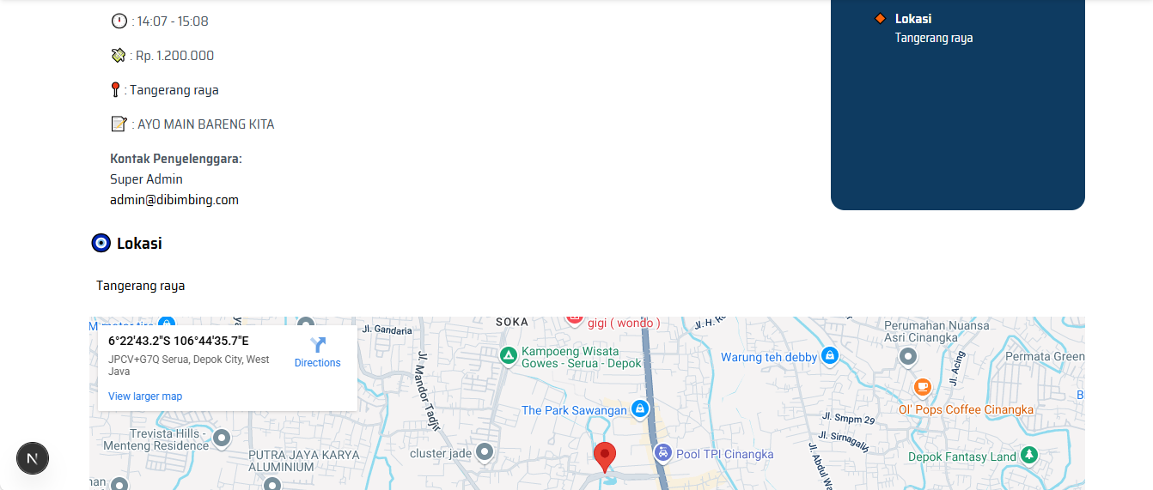
Desain Halaman & Fungsionalitas (Mockups)

Slide 20
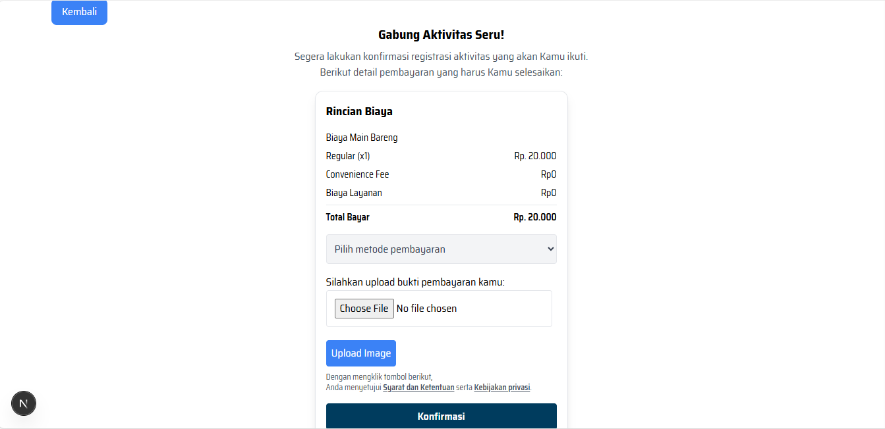
Desain Halaman & Fungsionalitas (Mockups)
6
Checkout page: Menampilkan detail pembayaran, upload bukti pembayaran
dan konfirmasi pesanan.

Slide 21
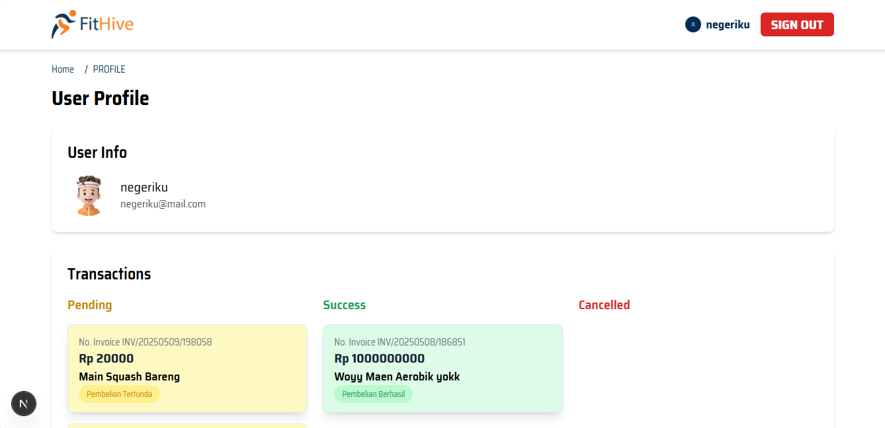
Desain Halaman & Fungsionalitas (Mockups)
7
Profile page: Menampilkan profile user dan list transaksi yang pernah di lakukan user.

Slide 22









Tech Stack

Slide 23
Problem And Solving
Problem
Ketika testing sering dapet error
Case ketika menggunakan SSR Props dan ada kebutuhan menggunakan CSR secara bersamaan, membuat terjadi error atau conflict data
Solving
Memahami validasi dari BE response, misal error 406 ada message perbaikan untuk payload nya, atau error code lain nya seperti 404 berarti typo endpoint menyembabkan error not found
Memahami konsep kerja CSR dan SSR, terus implementasikan sesuai kebutuhan, jika CSR untuk mengolah data, SSR untuk mengambil data

Slide 24
03
Short Demo
https://fithive-iota.vercel.app/
Github Link:
https://github.com/pangestuRL/fithive.git

Slide 25
Thank You

